Slide 1

Taller de
Programación
Clase 1 – Módulo Concurrente

Slide 2


AGENDA
Evolución de Arquitecturas
Conceptos de Concurrencia
Ejemplos
Ambiente CMRE
Clase 1 – Módulo Concurrente

Slide 3





NUESTRA VIDA – Hoy…
Sistemas Operativos
Navegadores
Smartphones
Cuentas Bancarias
Qué características comunes hay en estos ejemplos?
Clase 1 – Módulo Concurrente

Slide 4




Evolución de las Arquitecturas
1 núcleo de
procesamiento
2,4,8 núcleos de
procesamiento
2,4 millones de núcleos de procesamiento primera en el Top 500
415 millones de núcleos de procesamiento primera en el Top 500
1980
2000
2019
2020
Cómo es un procesador de 8 núcleos?
Clase 1 – Módulo Concurrente

Slide 5
Evolución de las Arquitecturas
NUCLEO
M L2
M L2
M L3
M L3
MEMORIA CACHE (nivel 3)
Memoria Principal
M L2
M L2
MEMORIA CACHE (nivel 2)
MEMORIA LOCAL
MEMORIA CACHE (nivel 2)
MEMORIA CACHE (nivel 3)
MEMORIA PRINCIPAL
Velocidad
Capacidad
Clase 1 – Módulo Concurrente

Slide 6

CONCURRENCIA
Un programa concurrente se divide en tareas (2 o mas), las cuales se ejecutan al mismo tiempo y realizan acciones para cumplir un objetivo común. Para esto pueden: compartir recursos, coordinarse y cooperar.
Concepto clave en la Ciencia de la Computación
COMUNICACIÓN
SINCRONIZACION
Cambios en HARDWARE y SOFTWARE
Clase 1 – Módulo Concurrente

Slide 7


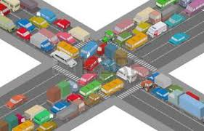


CONCURRENCIA … Analogía
Son los procesos que se ejecutan
Son los múltiples procesadores
Se debe coordinar/sincronizar para que los autos no choquen
Objetivo: examinar los tipos de autos (procesos), trayecto a recorrer (programas), caminos (hardware), y reglas (comunicación y sincronización).
Clase 1 – Módulo Concurrente

Slide 8


CONCURRENCIA - Ejemplos
Supongamos que nuestra pareja de Paula y Juan comparten una cuenta bancaria.
CUENTA BANCARIA
Supongamos ahora que ambos salen a sus trabajos y deciden detenerse en un cajero para extraer 1000 pesos
Si en la cuenta hay 50000 pesos es de esperar que después de las dos extracciones queden 48000.
Qué ocurre si ambos se conectan al mismo tiempo ?
CONCURRENCIA
Clase 1 – Módulo Concurrente

Slide 9


CONCURRENCIA - Ejemplos
Variable Compartida
CUENTA BANCARIA: saldo
Integrante 1:
{
accede a la cuenta
saldo:= saldo - 1000;
}
Integrante 2:
{
accede a la cuenta
saldo:= saldo - 1000;
}
Cómo se protege la variable saldo?
Cualquier lenguaje que brinde concurrencia debe proveer mecanismos para comunicar y sincronizar procesos.
En este caso quiero proteger el acceso a la variable compartida (dos procesos no accedan al mismo tiempo, sincronicen)
Semáforos (P y V)
Monitores
Pasaje de Mensajes
Clase 1 – Módulo Concurrente

Slide 10
CONCURRENCIA - Ejemplos
Variable Compartida
CUENTA BANCARIA: saldo
Integrante 1:
{
P(saldo)
accede a la cuenta
saldo:= saldo - 1000;
V(saldo)
}
Integrante 2:
{
P(saldo)
accede a la cuenta
saldo:= saldo - 1000;
V(saldo)
}
Cómo funciona?
Este código puede ser más eficiente?
Clase 1 – Módulo Concurrente

Slide 11
CONCURRENCIA - Ejemplos
Variable Compartida
CUENTA BANCARIA: saldo
Integrante 1:
{
accede a la cuenta
P(saldo)
saldo:= saldo - 1000;
V(saldo)
}
Integrante 2:
{
accede a la cuenta
P(saldo)
saldo:= saldo - 1000;
V(saldo)
}
Cómo funciona?
Alcanza hago el cambio en uno de los dos integrantes?
Clase 1 – Módulo Concurrente

Slide 12

CONCURRENCIA - Ejemplos
En un programa existen 3 procesos, un arreglo de longitud M y un valor N y se quiere calcular cuantas veces aparece el valor N en el arreglo.
V
cont
Proceso 1
Proceso 2
Proceso 3
Dado el siguiente código para cada proceso, cómo se puede mejorar?
Proceso 1:
{inf:=…; sup:= …;
P(cont)
for i:= inf to sup do
if v[i] = N then
cont:= cont + 1;
V(cont)
}
Proceso 2:
{inf:=…; sup:= …;
P(cont)
for i:= inf to sup do
if v[i] = N then
cont:= cont + 1;
V(cont)
}
Proceso 3:
{inf:=…; sup:= …;
P(cont)
for i:= inf to sup do
if v[i] = N then
cont:= cont + 1;
V(cont)
}
Clase 1 – Módulo Concurrente

Slide 13



PROGRAMA CONCURRENTE - Características
Programa Secuencial
Programa Concurrente
Programa Paralelo
Clase 1 – Módulo Concurrente

Slide 14
PROGRAMA CONCURRENTE - Características
Programa Concurrente
COMUNICACION
SINCRONIZACION
Clase 1 – Módulo Concurrente

Slide 15

PROGRAMA CONCURRENTE - Comunicación
Programa Concurrente
ENVIO DE MENSAJES
proceso 1
proceso 2
MEMORIA COMPARTIDA
Clase 1 – Módulo Concurrente

Slide 16
PROGRAMA CONCURRENTE - Comunicación
Programa Concurrente
ENVIO DE MENSAJES
ENVIAR
RECIBIR
Es necesario establecer un canal (lógico o físico) para transmitir información entre procesos.
También el lenguaje debe proveer un protocolo adecuado.
Para que la comunicación sea efectiva los procesos deben “saber” cuándo tienen mensajes para leer y cuando deben transmitir mensajes.
Origen
Destino
Contenido
Forma de un mensaje
Clase 1 – Módulo Concurrente

Slide 17
PROGRAMA CONCURRENTE - Comunicación
Programa Concurrente
MEMORIA COMPARTIDA
BLOQUEAR
DESBLOQUEAR
Los procesos intercambian información sobre la memoria compartida o actúan coordinadamente sobre datos residentes en ella.
Lógicamente no pueden operar simultáneamente sobre la memoria compartida, lo que obliga a bloquear y liberar el acceso a la memoria.
La solución más elemental es una variable de control que habilite o no el acceso de un proceso a la memoria compartida.
Recurso
Compartido
LIBRE?
si
no
Bloqueo
Uso
Libero
Clase 1 – Módulo Concurrente

Slide 18
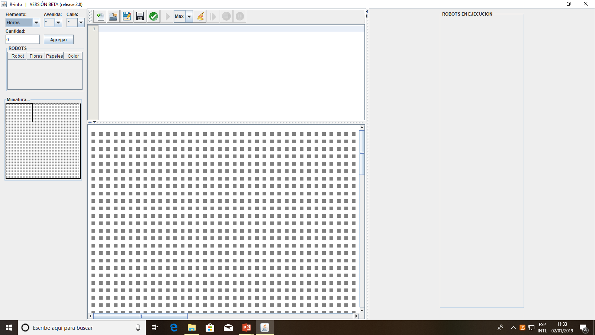
PROGRAMA CONCURRENTE – AMBIENTE CMRE
Guardar, compilar,ejecutar los programas
Información sobre los robots
Código del programa
Ciudad
Clase 1 – Módulo Concurrente

Slide 19
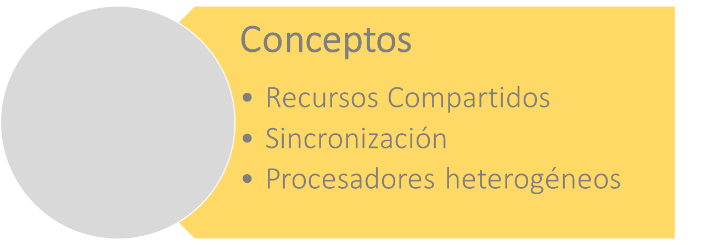

PROGRAMA CONCURRENTE – AMBIENTE CMRE
Cómo se relacionan los conceptos de concurrencia con CMRE?
Clase 1 – Módulo Concurrente

Slide 20
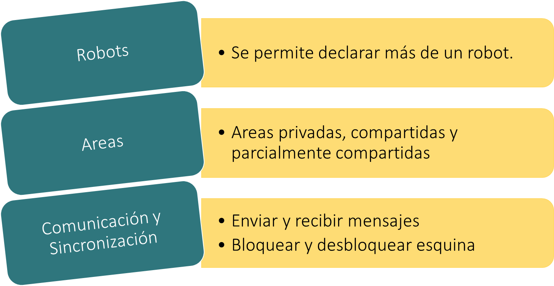
PROGRAMA CONCURRENTE – AMBIENTE CMRE
Clase 1 – Módulo Concurrente

Slide 21
PROGRAMA CONCURRENTE – AMBIENTE CMRE
programa nombre
procesos
// Procesos utilizados por los robots
areas
// Áreas de la ciudad
robots
// Robots del programa
variables
// Variables robots
comenzar
// Asignación de áreas
// Inicialización de robots
fin
Estructura de un programa
Clase 1 – Módulo Concurrente

Slide 22
PROGRAMA CONCURRENTE – AMBIENTE CMRE
programa nombre
procesos
// Procesos utilizados por los robots
areas
// Áreas de la ciudad
robots
// Robots del programa
variables
// Variables robots
comenzar
// Asignación de áreas
// Inicialización de robots
fin
proceso nombre (ES flores:numero;E valor:boolean)
variables
nombre : tipo
comenzar
//código del proceso
fin
Estructura de un programa
Clase 1 – Módulo Concurrente

Slide 23
PROGRAMA CONCURRENTE – AMBIENTE CMRE
programa nombre
procesos
// Procesos utilizados por los robots
areas
// Áreas de la ciudad
robots
// Robots del programa
variables
// Variables robots
comenzar
// Asignación de áreas
// Inicialización de robots
fin
ciudad1: areaC(1,1,10,10) //área Compartida
ciudad2: areaP(15,15,20,20) //área Privada
ciudad3: areaPC(30,32,50,51) //área Parcialmente compartida
areaC
Compartida
Cualquier robot pueden circular por la misma
Estructura de un programa
areaP
Privada
Sólo puede haber en ella un único robot
Se debe seleccionar que subconjunto de robots pueden circular por la misma
areaPC
Parc. Comp.
Clase 1 – Módulo Concurrente

Slide 24
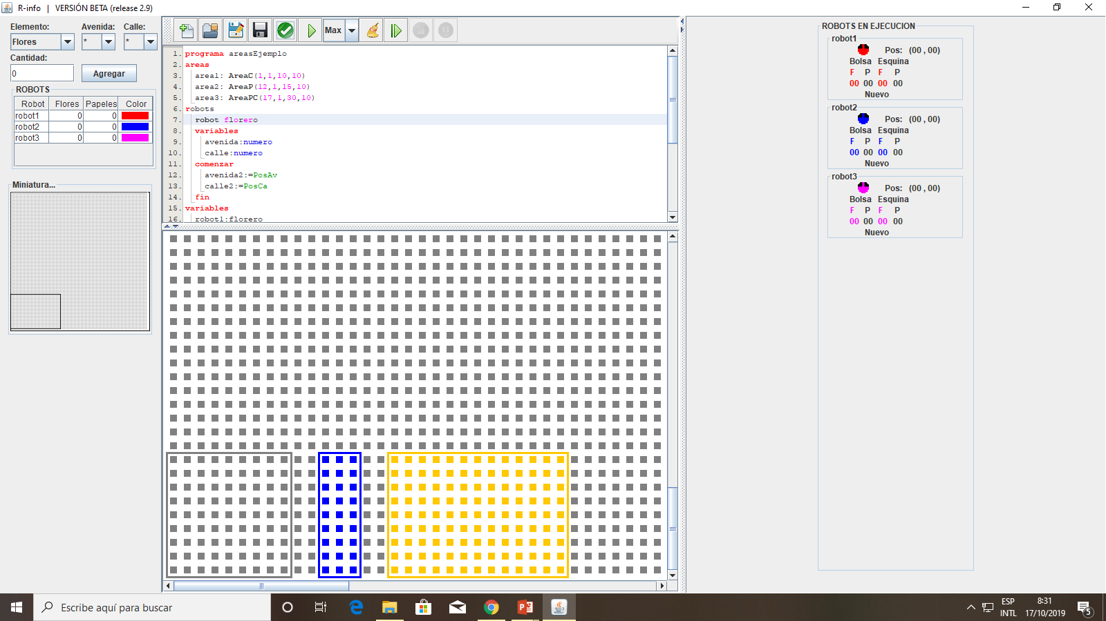
PROGRAMA CONCURRENTE – AMBIENTE CMRE
Área privada
Área compartida
Área parcialmente compartida
Clase 1 – Módulo Concurrente

Slide 25
PROGRAMA CONCURRENTE – AMBIENTE CMRE
programa nombre
procesos
// Procesos utilizados por los robots
areas
// Áreas de la ciudad
robots
// Robots del programa
variables
// Variables robots
comenzar
// Asignación de áreas
// Inicialización de robots
fin
robot tipo1
variables
...
comenzar
// Código del robot 1
fin
Estructura de un programa
Clase 1 – Módulo Concurrente

Slide 26
PROGRAMA CONCURRENTE – AMBIENTE CMRE
programa nombre
procesos
// Procesos utilizados por los robots
areas
// Áreas de la ciudad
robots
// Robots del programa
variables
// Variables robots
comenzar
// Asignación de áreas
// Inicialización de robots
fin
r1: tipo1
r2: tipo1
r1: tipo1
r2: tipo2
Clase 1 – Módulo Concurrente

Slide 27
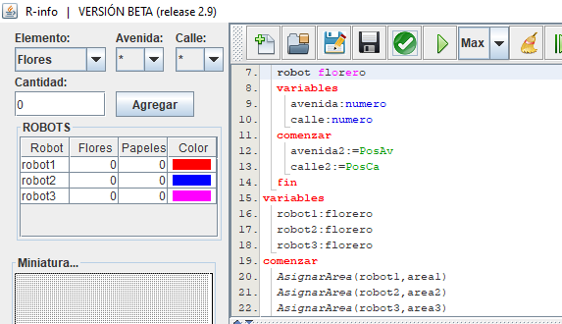
PROGRAMA CONCURRENTE – AMBIENTE CMRE
Clase 1 – Módulo Concurrente

Slide 28
PROGRAMA CONCURRENTE – AMBIENTE CMRE
programa nombre
procesos
// Procesos utilizados por los robots
areas
// Áreas de la ciudad
robots
// Robots del programa
variables
// Variables robots
comenzar
// Asignación de áreas
// Inicialización de robots
fin
Un robot puede estar asignado a 1 o más de un áreas del programa
//AsignarArea(variableRobot,nombreArea)
AsignarArea(r1,ciudad1)
iniciar(r1, 5, 5)
Clase 1 – Módulo Concurrente

Slide 29

EJERCICTACION – Clase teórica
Para poder realizar esta actividad en el horario de teoría el alumno tiene que haber instalado el entorno en su computadora
Analice la solución presentada en el Ejercicio1-a. Qué hace? Es correcta?.
Analice la solución presentada en el Ejercicio1-b. Qué hace? Es correcta?
Analice la solución presentada en el Ejercicio1-c. Qué hace? Es correcta?
Analice la solución presentada en el Ejercicio1-d. Qué hace? Es correcta?
Analice la solución presentada en el Ejercicio1-e. Qué hace? Es correcta?
Analice la solución presentada en el Ejercicio1-f. Qué hace? Es correcta?
Analice la solución presentada en el Ejercicio1-g. Qué hace? Es correcta?
Clase 1 – Módulo Imperativo

Slide 30
EJERCICTACION – Clase teórica
Para poder realizar esta actividad en el horario de teoría el alumno tiene que haber instalado el entorno en su computadora
Ejercicio 1-ha: Realice un programa donde un robot recorra el perímetro de un rectángulo de un tamaño 5 (alto) x 3 (ancho) juntando flores. Al finalizar informe las flores juntadas. Inicialmente el robot se encuentra en la esquina (2,2). Debe modularizar el rectángulo. El rectángulo debe recibir alto y ancho y devolver las flores.
Ejercicio 1-hb: Realice un programa donde dos robots recorren el perímetro de un rectángulo de un tamaño 5 (alto) x 3 (ancho) juntando flores. Al finalizar informe las flores juntadas por cada uno. Inicialmente los robots se encuentran en la esquina (2,2) y (6,2) respectivamente. Debe modularizar el rectángulo. El rectángulo debe recibir alto y ancho y devolver las flores
Ejercicio 1-hc: Qué tiene que cambiar en su código si el robot 1 debe realizar un rectángulo de 5 (alto) x 3 (ancho) juntando flores y el robot 2 un rectángulo de 8 (alto) x 2 (ancho) juntando flores. El rectángulo debe recibir alto y ancho y devolver las flores
Clase 1 – Módulo Imperativo

